Slide 1
Delimitaciones de Pequeñas, Medianas y Grandes Empresas
Se entiende por empresa, toda unidad de explotación económica , realizada por persona natural o juridica en actividades agropecuarias, industriales

Slide 2
TIPO DE EMPRESA | EMPLEADOS | ACTIVOS
Pequeña | Entre 11 y 50 | Superior a 500 y hasta 5.000 SMLV
Mediana | Entre 51 y 200 | Superior a 5.000 y hasta 30.000 SMLV Entre 100.000 UVT y 610.000 UVT

Slide 3
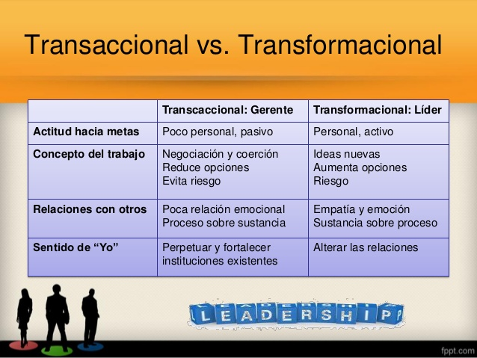

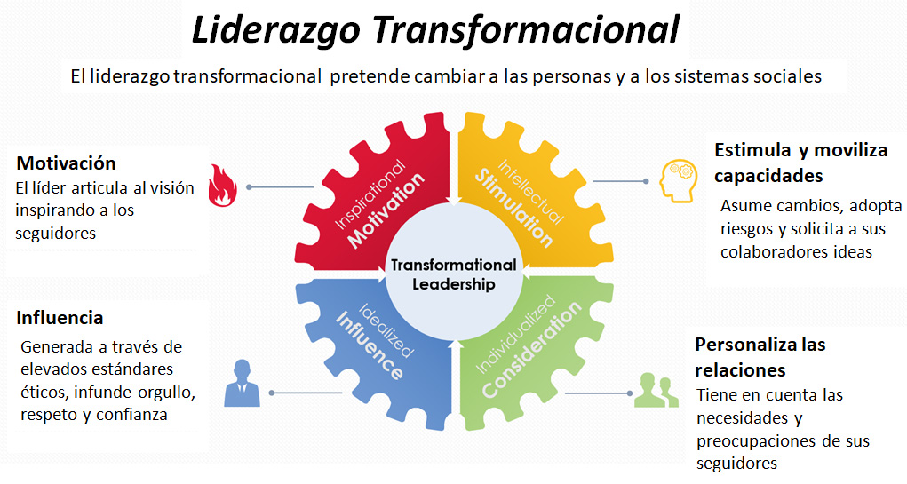

Importancia de los estilos de liderazgo sobre la eficiencia:
un estudio comparativo entre grandes y pequeñas y medianas empresas privadas

Slide 4



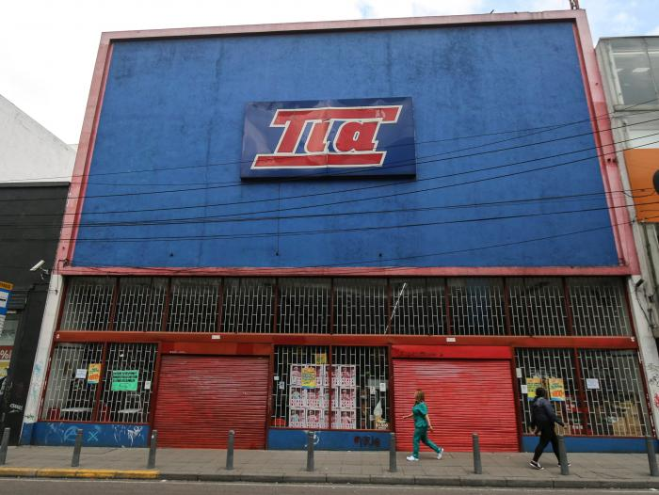
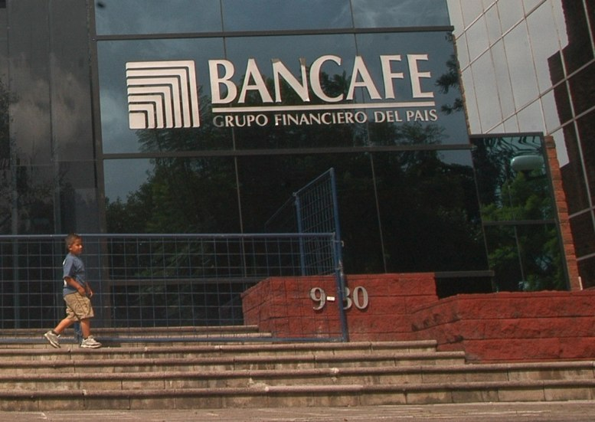


Slide 5

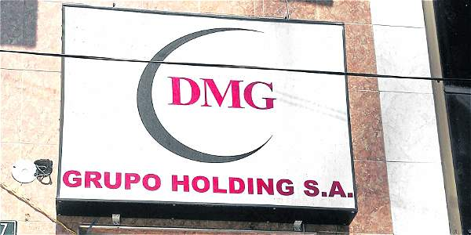





Slide 6
MATRIZ DOFA
En el análisis DOFA ayuda a comprender, presentar, discutir y tomar decisiones y se puede utilizar en realizar un análisis de procesos de la empresa, identificar los temas, establecer o reafirmar objetivos y crear un plan de acción. Es generalmente presentado en cuatro secciones, en situación interna o externa.
En la situación interna se constituye por elementos que forman parte del emprendimiento (fortalezas y debilidades) y en la situación externa que rodea al emprendimiento y que la afecta (oportunidades y amenazas).

Slide 7
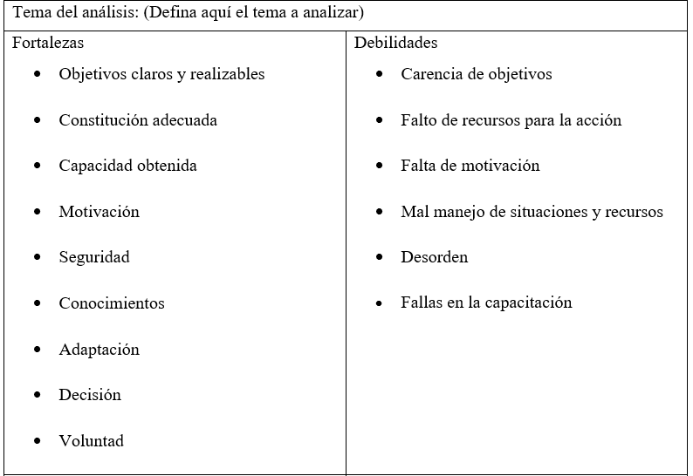

Slide 8
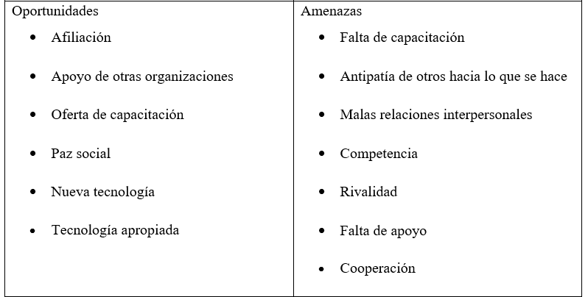

Slide 9
GENERALIDADES FINANCIERAS
OBJETIVOS DE SUPERVIVENCIA
OBJETIVOS DE GENERACIÓN DE VALOR
OBJETIVOS DE CRECIMIENTO

Slide 10
THANKS

